Slide 1
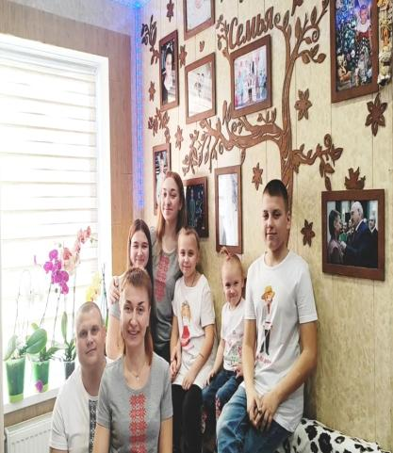
Семья Доловых Могилевская область г.Осиповичи
Отец: Долов Юрий Васильевич, 1985 г.р.
Мать: Долова Алеся Валерьевна, 1985 г.р.
Дети: Ангелина, 2006 г.р.
Карина, 2010 г. р.
Руслан, 2012 г.р.
Ярослава, 2017 г.р.
Дарьяна, 2021 г.р.
СЕМЬЯ ГОДА 2024 года
VI республиканский конкурс
Наш девиз:
«Семья - это доверие, любовь и доброта. Семья – это преемственность, совет и красота».
Семейная традиция: «На все праздники собираемся всей семьей».
Министерство труда и социальной защиты Республики Беларусь

